Slide 1
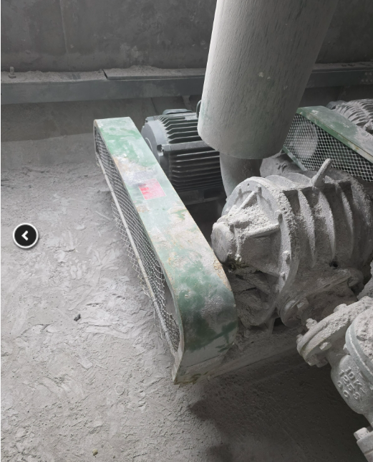
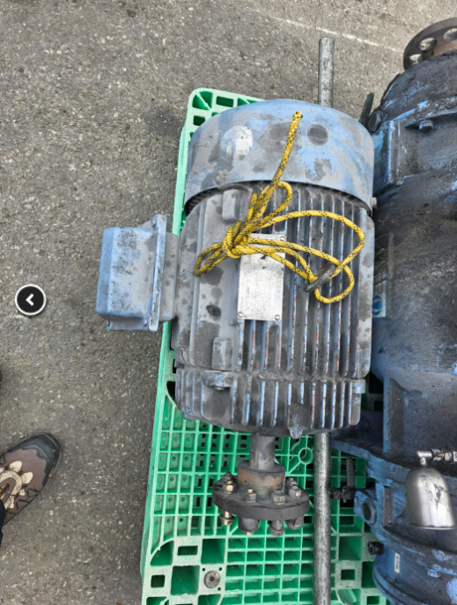
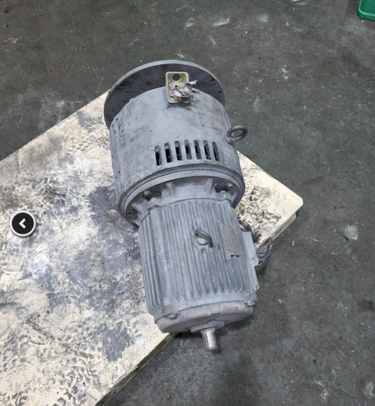
[ 보전(전기) 3월 현장 모터 수선비 – 보고일 : 4월 23일 ]
번호 | 수선내용 | 세부내용 | 최종금액 | 사 진
1 | 3월 현장 모터 수선비 | ■ 3호기 ROOTS BLOWER 모터 25HP 4P - 사유 : 3월 22일 3호기 브로워 모터 고장으로 원료이송 문제 발생함 ■ 1공장 VACCUM 펌프 25HP 20 380V - 450 펌프 모터 수리 - 첨부1. 바큠펌프 현황 ■ 연구소 1호기 V.S MOTOR 15HP 4P 380V - V.S MOTOR 고장으로 수리요청 받음(3월 16일) - 16일 탈거 후 19일 수리완료 입고 - 20일 재부착 완료함 - V.S 모터(’91년식 추정)/ 단종품임 ■ 첨부2. 모터수리내용 - 충남모터/ 3,440,000원 | 3,300,000

Slide 2
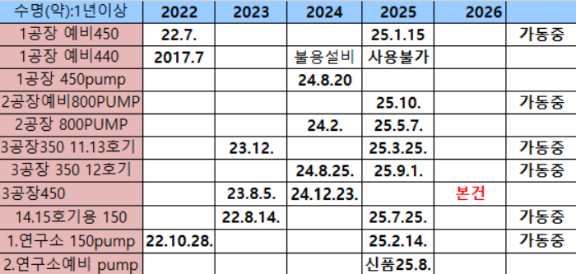
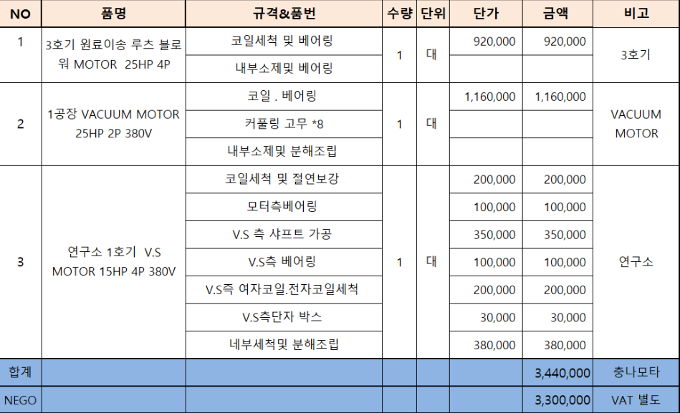
▶ 첨부1. 바큠펌프 현황
▶ 첨부2. 모터수리 내용
기안 본건

